Slide 1
Horizont Európa Program, Európai Innovációs Tanács Accelerator pályázat
Mészáros Gergely, Nemzetközi Főosztály
Nemzeti Kutatási, Fejlesztési és Innovációs Hivatal

Slide 2
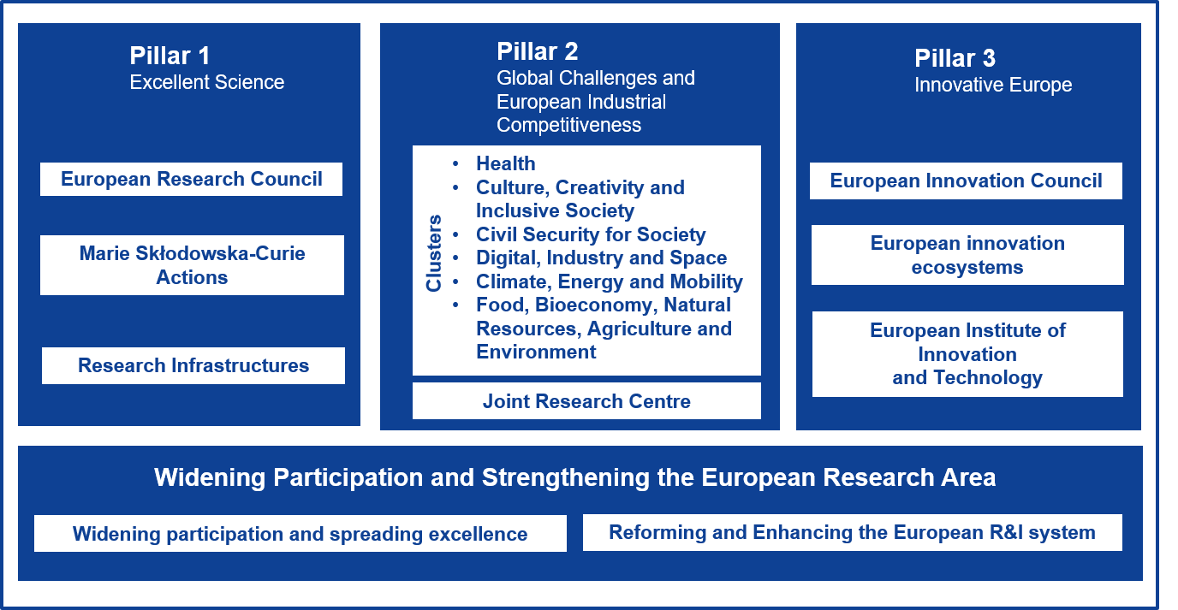
Horizont Európa program 3. pillér – Innovatív Európa

Slide 3
Horizont Európa program (2021-2027)
Horizont Európa program költségvetése: 95,5 milliárd euró
ebből az Innovatív Európa pillér költségvetése: 13,6 milliárd euró
ezen belül az Európai Innovációs Tanács költségvetése: 10 milliárd euró (ennek 70%-a kizárólag a KKV-knak)
Vállalkozások részvétele:
Tematikus klaszter programokban konzorciumi tagként
Partnerségi projektekben konzorciumi tagként
Európai Innovációs Tanács (EIC) – Accelerator pályázatban önállóan
Európai Innovációs és Technológiai Intézet (EIT) – tagként, közreműködőként, EIT KIC által nyújtott szolgáltatást igénybe vevőként

Slide 4
Európai Innovációs Tanács (EIC)
Európa innovációs potenciáljának erősítése érdekében:
segíteni kell a kiváló kutatási eredmények piacra jutását
növelni kell a globális technológiai cégek számát (a gazdasági növekedés motorja az innováció)
erősíteni kell a kockázatvállaló vállalkozói szellemet, ösztönözni az innovatív cégek alapítását
segíteni kell a legjobb innovátorokat (példaképek)
bővíteni kell a kockázatos, áttörést jelentő fejlesztések finanszírozását a források kombinálásával (kockázati tőke bevonásával) és gyorsítani cégek növekedését
csökkenteni kell az európai innovációs ökoszisztéma széttagoltságát (a globális versenyhez európai szintű összefogás kell)
könnyebben elérhető technológiai, piaci információkra, kapcsolatépítési lehetőségekre, üzleti tanácsadó szolgáltatásokra van szükség

Slide 5
Európai Innovációs Tanács (EIC)
Célja
a tudományos és technológiai áttörést jelentő,
a fejlesztés különböző fázisaiban tartó,
bármelyik tudomány és tématerületen zajló,
nagy kockázatú kutatás és innováció támogatása, mely
lehetővé teszi, illetve meggyorsítja a cégek növekedését, nemzetközi terjeszkedését, új piacok és munkahelyek létrehozását.

Slide 6
TRL szint
1
Alapelvek
Pathfinder: korai fázisú (TRL 1-4), interdiszciplináris, radikálisan új tudományos és technológiai kutatást végző konzorciumok támogatása
2
Technológiai koncepció
3
Koncepció igazolása
4
Technológia validálása a laborban
Transition: Pathfinder vagy ERC projektek továbbfejlesztése, technológiai validációja (TRL 4-6)
5
Technológia validálása releváns környezetben
6
Technológia demonstrációja releváns környezetben
Accelerator: piacközeli, kockázatos, gyors növekedési potenciállal rendelkező innovatív projektek támogatása önállóan pályázó KKV-k részére új termék, technológia, szolgáltatás, üzleti modell kifejlesztésére és a piacra vitelére (TRL 6-9)
7
Prototípus demonstrációja működés közben
8
Rendszer elkészítése és minősítése
9
Működő, piacra vihető termék

Slide 7
EIC költségvetés megoszlása (M€)

Slide 8
Accelerator projekt jellemzői I.
KKV önállóan (lehet start-up is) DE természetes személy is, aki vállalja, hogy szerződéskötésig céget alapít, befektető a cég nevében
innovatív, nagy kockázatú fejlesztés bármilyen témában: technológiai áttörés, új generációs termék vagy szolgáltatás
tevékenység: prototípus továbbfejlesztése releváns környezetben, rendszer szintű demonstráció, jogszabályoknak, szabványoknak történő megfelelés (TRL 6-8), piacra vitel (TRL 9)
számszerűsíthető versenyelőnyök: energiatakarékos, kevesebb hulladék, könnyebben és gyorsabban használható, nagyobb teljesítményű, olcsóbb, több funkció, több alkalmazási terület, kedvezőbb méret …

Slide 9
Accelerator-pályázó cég jellemzői II.
piacképes: új piacot teremt, piaci résből kilép a széles piacra, nagy piaci részesedést ér el
nagy növekedési potenciál (létszám, árbevétel, profit)
szakértő, motivált csapat
nem tud a fejlesztéshez és a növekedéshez a piacról forrást szerezni,
csak a következő fejlesztési lépcsőnél válik a befektetők számára vonzóvá
eddig csak kedvezőtlen befektetési ajánlatot kapott (túl nagy tulajdonrészt kérnek, nagyon alacsonyra értékelik a céget)
induló összeget már biztosított a piaci befektető, de nem tudja / nem meri tovább finanszírozni a projektet (igazolni kell)

Slide 10
Accelerator projekt jellemzői III.
futamidő: 24 hónap
fejlesztéshez max. 2,5 millió eurós támogatás (átlagosan igényelt: 2 millió euró)
támogatási intenzitás: 70%
piacra vitelhez és növekedéshez 0,5 - 15 millió eurós befektetés az EIC Alapból (TRL 9)
(átlagosan kért befektetési összeg 5 millió euró)

Slide 11
Finanszírozási típusok
támogatás és befektetés (blended finance) – fejlesztés és piacra vitel finanszírozása
csak támogatás (grant only) – csak a fejlesztés finanszírozása, a piacosítást saját forrásból vagy konkrét külső forrásból fedezi a cég, nincs szüksége EIC befektetésre
először támogatás (grant first) – TRL 5-ről induló fejlesztések esetében vagy EIC Pathfinder, Transition és a European Research Council által finanszírozott projektek folytatásaként, melyeknél a technológiai bizonytalanság miatt szükség van a fejlesztés validációjára és demonstrációjára, piacképességének majd a kijelölt mérföldkő elérése után döntés születik arról, hogy érdemes-e folytatni a projektet, ha igen, akkor utólag kaphat befektetést
csak befektetés (investment only): korábbi Accelerator nyerteseknek, akik csak támogatást vettek igénybe és small midcap-eknek (max. 500 fős cégek) a piaci terjeszkedéshez és a gyors növekedéshez

Slide 12
A pályázás menete - Rövid pályázat
Rövid pályázat (előszűrés):
5 oldalas szöveges bemutatkozás (innováció, piac, csapat a kérdőív alapján),
10 diás prezentáció (grafikonok is),
3 perces videó pitch (csapat, motiváció)
Ha a pályázó hozzájárul az adatai továbbításához, akkor az NCP is értesül a beadásról és segítséget tud nyújtani
Beadás: folyamatosan
Értékelési szempontok: kiválóság, hatás, végrehajtás,
Értékelés: 4 bíráló, továbbjutás, ha 3 bíráló GO minősítést ad mindhárom értékelési szempontra
Eredményhirdetés: 4 héttel a beadás után
Egy újra beadási lehetőség, második elutasítás után 12 hónapig nem pályázhat.

Slide 13
A pályázás menete - Főpályázat
Főpályázat: üzleti terv, cég pénzügyi helyzete és struktúrája, mérföldkövek (WP for technology development, market activities, management, Tasks - Deliverables).
Coaching: Elkészítéséhez 3 napos coaching (adatbázisból választhat a cég 1 coachot)
Beadás: 2024-ben 2 beadási határidő (2024. március 13., október 3.) TBC!!
Értékelési szempontok: kiválóság, hatás, végrehajtás (kockázat mértéke)
Értékelés: Továbbjutás, ha mindhárom külső szakértő mindhárom értékelési szempontra GO minősítést ad vagy második beadásánál, ha 2 értékelő mindhárom értékelési szempontra GO-t ad, a harmadik értékelő a kiválóságra GO-t, de a hatás vagy végrehajtás szempontra NOGO-t (tehát 9 helyett 8 GO-t kap a projekt), akkor negyedik értékelőt kérnek fel a NOGO-t kapott értékelési szempont újraértékelésére. Ha a negyedik értékelő GO-t ad, akkor a vállalkozást behívják a következő interjú körre (nem arra, amire a beadás alapján bejuthatott volna).
Eredményhirdetés: beadási határidőtől számított 5-6 hét múlva
Hozzájárulás, hogy az EIC Alap által validált befektetők információt kapjanak a cégről és a projektről
Hozzájárulás, hogy Seal of Excellence (interjúra behívott, de nem nyertes cég) esetén az elérhetőségét átadják a saját országa finanszírozó szervezetének
Egy újra beadási lehetőség, második elutasítás után 12 hónapig nem pályázhat.

Slide 14
A pályázás menete - Interjú
Interjúra behívás: Beadási határidőtől számított 8-9 hét múlva.
Az interjúra minden megfelelt pályázatot behívnak.
Eredményhirdetés: az interjút követő 2-3 hét múlva.
Interjú zsűri: min. 6 zsűritag
GO → támogatás
NO GO → de potenciálisan jó pályázat, az értékelés alapján javítani kell és egyszer újra behívható közvetlenül az interjúra
NO GO → első 2 kritériumnak megfelel, de a kockázat mértéke miatt nem → Seal of Excellence
NO GO → egyszer újra beadható a főpályázatra
Másodjára NO GO → 12 hónapig nem pályázhat, akkor az első lépcsőre adhat be másik projektjavaslatot

Slide 15
Pályázatírás és értékelés
1. lépcső: rövid pályázat (folyamatos beadás)
5 oldal + 10 diás prezentáció + 3 perces videó
Távértékelés
(4 bíráló)
3x, 4x NOGO
Elutasítás
1 újra beadási lehetőség az rövid pályázatra
2. lépcső: főpályázat
min. 3 GO
Mesterséges intelligenciával és coachinggal segített pályázatírás
Elutasítás
1 újra beadási lehetőség az főpályázatra
Távértékelés
(3 bíráló)
legalább 1 NOGO
3. lépcső: interjú
3x3 GO
4. Bíráló
1 NOGO újraértékelés
Elutasítás
1 újra beadási lehetőség a főpályázatra
prezentáció + kérdés-válasz
Interjú panel
(5 tag)
legalább 1 NOGO
Elutasítás - SoE
1 újra beadási lehetőség a főpályázatra
4. lépcső: szerződéskötés
GO
Elutasítás
1 újra beadási lehetőség az interjúra
5. lépcső: átvilágítás, befektetési megállapodás

Slide 16
Accelerator pályázat
Pályázható témák, határidők és információs napok 2024-ben
Információs Nap az Európai Bizottság szervezésében: 2024. január 15.:
https://eic.ec.europa.eu/events/save-date-european-innovation-council-online-info-day-work-programme-2024-15-january-2024-2024-01-15_en
Információs Nap az NKFI Hivatal szervezésében: 2024. január 26. (Péntek 10): tbc
Beadási határidők: 2024. március 13., 2024. október 3. (TBC)
Költségvetés: 375 MEUR (Open), 300 MEUR (Challenges)
Pályázható témák (Challenges): Human Centric Generative AI made in Europe, Enabling virtual worlds and augmented interaction in high-impact applications to support the realisation of Industry 5.0, Enabling the smart edge and quantum technology components, Food from precision fermentation and algae, Monoclonal antibody-based therapeutics for new variants of emerging viruses, Renewable energy sources and their whole value chain including materials development and recycling of components

Slide 17
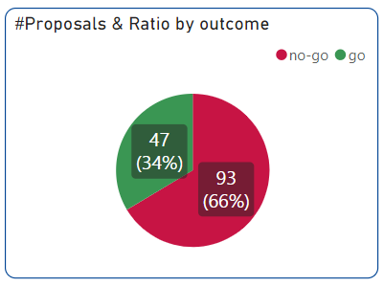
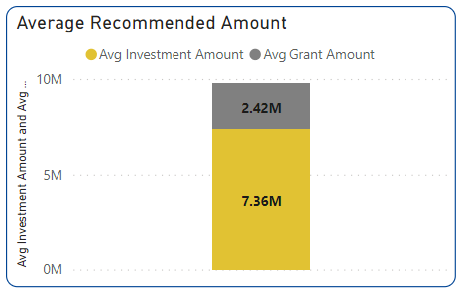
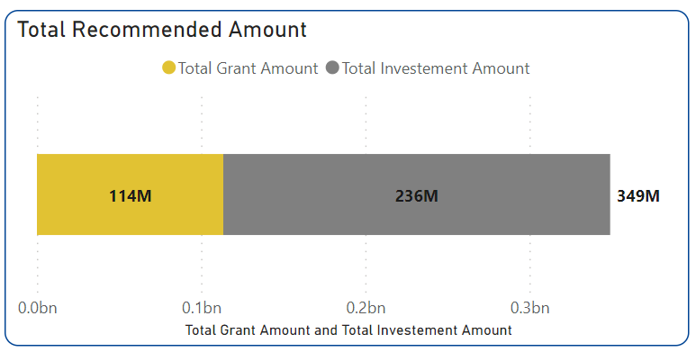
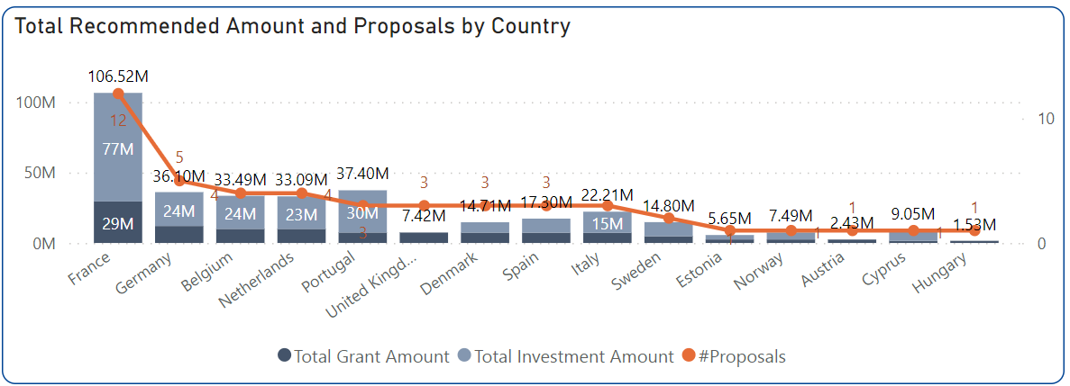
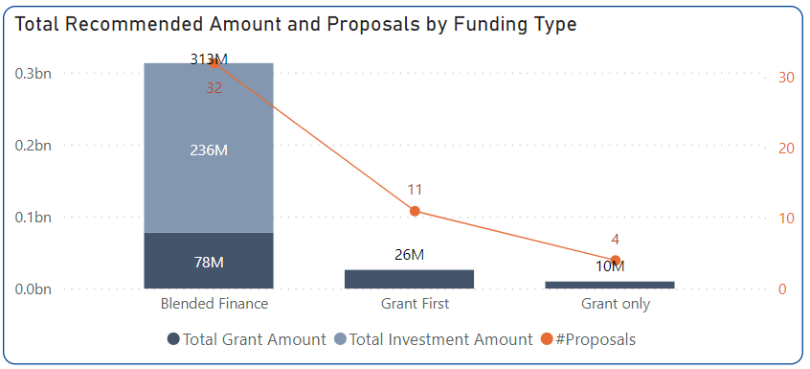
EIC Accelerator Calls 2023 – June Cut Off Interviews - General Overview

Slide 18
EIC Accelerator Calls 2023 – June Cut Off Interviews - Widening Countries
8% Representation (12/140)
13% GO Success (6/47)
15% Budget (€53.5m/€349m)

Slide 19
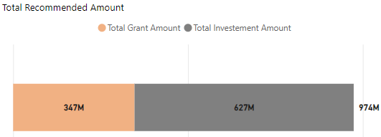
EIC Accelerator Calls 2023 – Trends
The overall number of full proposal submissions in 2023 is expected to be lower compared to 2022, with the projected final number (~2,300 proposals) equating to approximately 65% of the previous year’s total. Despite this, the success rate at the remote stage is higher in 2023 (24% v 21%).
2021
The trend from the June 2023 cut off signals a move towards more Blended Finance proposals. This composition means the investment component of the funding mix is proportionally higher now than in 2022 where Grant First/Grant Only proposals were more prevalent. If this trend (e.g. ~65% investment) would continue in the October cut off it should match or even surpass the 2021 ratio.
2022
2023

Slide 20
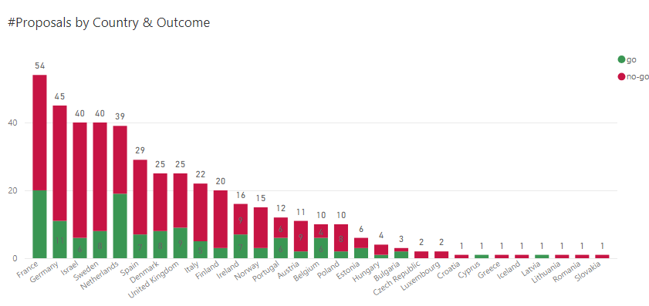
EIC Accelerator Calls 2023 – Trends
The top 3 performing applicants by country since 2021 have generally come from France, Netherlands and Germany however, in terms of outcome vs participation at interviews, the best performing companies in 2023 (with more than 5 participations) are from Portugal, Belgium and Estonia. All have success rates of 50% or greater.
Thematically, health related proposals have been most successful in the Accelerator however when we drill into the most popular primary keywords there is a more nuanced picture. In this graph, we see the 10 most popular proposal keywords for successful companies. The presence of strategic technologies (semiconductors, AI) balances the dominance of health proposals.

Slide 21
EIC Accelerator Calls 2023 – January, March & June Cut Offs All Countries – Funded Companies v Total Submissions

Slide 22
EIC Accelerator Calls 2023 – January, March & June Cut Offs Widening Countries – Funded Companies v Total Submissions

Slide 23
EIC Accelerator Calls 2023 – March & June Cut Offs Challenges per Topic and Applicant Country
Notes:
Only GOS for recommended Funding

Slide 24
EIC Accelerator Calls 2023 – January, March & June Cut Offs Gender Balance Outcome and Sector
CEO Only | CEO Only
Male | Female | Undeclared
109 (84% | 20 (15.5%) | 1
691.6 M | 108.9 M | 5.1 M

Slide 25
EIC Accelerator Calls 2023 – Fast Track Proposals All 2023 Cut-offs
Full Proposals: 25
Total Requested Budget: €51,601,532 Grant Component €86,587,918 Investment Component
Blended Finance: 16 proposals, €118,015,552 requested, 64 % of applications
Equity Only: 0 proposals, €0 requested, 0 % of applications
Grant First: 6 proposals, €15,042,292 requested, 13 % of applications
Grant Only: 3 proposals, €5,131,605 requested, 12 % of applications
Countries: 13 (4 Widening Countries) Success Rate
Female CEOs: 2 (8%) Full Proposal: 9 (36%)
Male CEOs: 22 (88%) Interview: 3 (12%)
Not Declared: 1 (4%)

Slide 26
EIC Accelerator Calls 2023 – Fast Track Proposals Per Programme

Slide 27
EIC Accelerator Calls 2023 – Fast Track Proposals Per Country

Slide 28
EIC Accelerator Calls 2023 – Plug-In Proposals All 2023 Cut-offs
Full Proposals: 23
Total Requested Budget: €52,642,433 Grant Component €104,483,321 Investment Component
Blended Finance: 15 proposals, €124,763,410 requested, 65 % of applications
Equity Only: 1 proposals, €15,000,000 requested, 5 % of applications
Grant First: 3 proposals, €7,499,999 requested, 13 % of applications
Grant Only: 4 proposals, €9,862,345 requested, 17 % of applications
Countries: 6 (0 Widening Countries) Success Rate:
Female CEOs: 4 (17%) Full Proposal: 5 (22%)
Male CEOs: 18 (88%) Interview: 4 (17%)
Not Declared: 1 (5%)

Slide 29
EIC Accelerator Calls 2023 – Plug-In Proposals

Slide 30
EIC Accelerator Calls 2023 – November Cut-off Submitted proposals by country

Slide 31
Innovatív KKV-k társfinanszírozott partnerség:
évi 1 millió € hazai támogatás a magyar pályázók részére
Max. 25% EU-s támogatás
Kutatási és innovációs együttműködés (termék, szolgáltatás fejlesztése nemzetközi együttműködésben, nemzetközi piacra)
Nemzetközi konzorcium: tagok min. 2 országból, Európán kívüli partner is lehet (egyik tag EU tagországból, vagy társult országból).
Magyar oldalról for-profit KKV (start-up is lehet) vagy nagyvállalat részvétele a projektben kötelező!
Nemzetközi pályázati felhívás és beadás
Nemzetközi értékelés
A hazai támogató pályázatot (előkészítés alatt) csak a nemzetközi nyertesek adhatják be.
A következő nemzetközi pályázati beadási határidő 2024. március 14. 14 óra CET

Slide 32
KÖSZÖNÖM A FIGYELMET!
Mészáros Gergely, Nemzetközi Főosztály
Nemzeti Kutatási, Fejlesztési és Innovációs Hivatal
gergely.meszaros@nkfih.gov.hu +36 1 896 3741

